Slide 1
Capítulo 2: Capa Aplicación - I
ELO322: Redes de Computadores
Agustín J. González
Este material está basado en:
Material de apoyo al texto Computer Networking: A Top Down Approach Featuring the Internet, Jim Kurose, Keith Ross Addison-Wesley.

Slide 2
Capítulo 2: Capa Aplicación
2.1 Principios de las aplicaciones de red
2.2 Web y HTTP
2.3 FTP
2.4 Correo Electrónico
  SMTP, POP3, IMAP
2.5 DNS
2.6 P2P para archivos compartidos
2.7 Programación de sockets con TCP
2.8 Programación de sockets con UDP
2.9 Construcción de un servidor WEB

Slide 3
Capítulo 2: Capa Aplicación
Objetivos:
Veremos los aspectos conceptuales y de implementación de los protocolos de aplicación
  Modelo de servicio de la capa transporte
  Paradigma cliente-servidor
  Paradigma peer-to-peer (par-a-par o entre pares)
Aprendizaje de protocolos examinando protocolos de aplicación populares
  HTTP
  FTP
  SMTP / POP3 / IMAP
  DNS
Programación de aplicaciones de red
  API de sockets

Slide 4
Algunas aplicaciones de red
E-mail
Web
Mensajería instantánea
Login remoto
Compartición de archivos P2P
Juegos de red multi-usuarios
Reproducción de clips de video almacenados
Telefonía Internet (VoIP)
Conferencias de video en tiempo real
Computación paralela masiva.

Slide 5
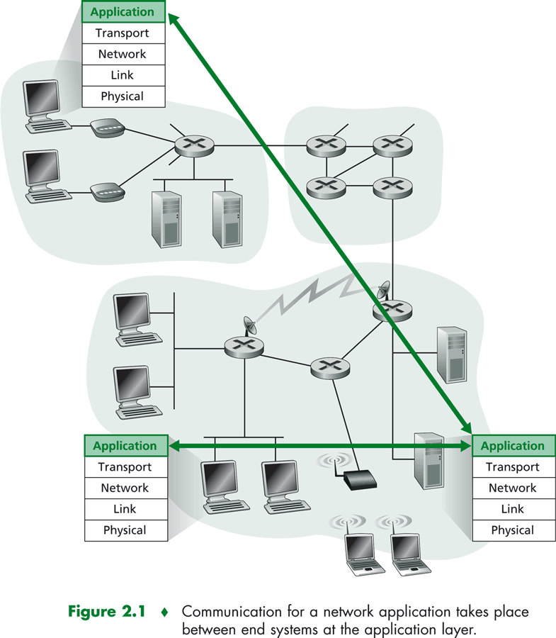
Creación de una aplicación de red
Aplicaciones de la red
  Corren en diferentes sistemas y se comunican por la red.
  Ej. Web: Programa del servidor Web se comunica con el programa del navegador
No se refiere a software escrito para los dispositivos en la red interna
  Dispositivos internos de la red (routers, switches) no funcionan en la capa aplicación
  Este diseño permite desarrollos rápidos
network
data link
physical

Slide 6
Capítulo 2: Capa Aplicación
2.1 Principios de las aplicaciones de red
2.2 Web y HTTP
2.3 FTP
2.4 Correo Electrónico
  SMTP, POP3, IMAP
2.5 DNS
2.6 P2P Compartición de archivos
2.7 Programación de socket con TCP
2.8 Programación de socket con UDP
2.9 Construcción de un servidor WEB

Slide 7
Arquitecturas de Aplicación
Cliente-servidor
Peer-to-peer (P2P)
Híbridos de cliente-servidor y P2P

Slide 8
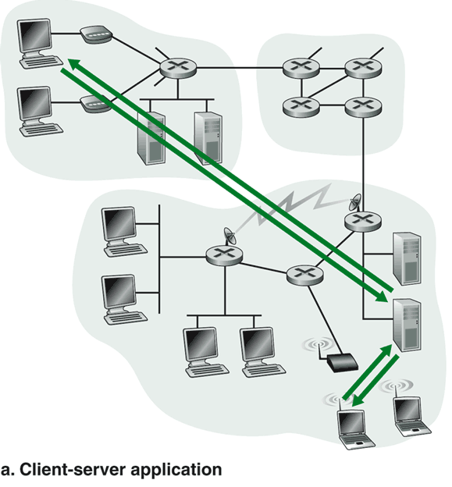
Arquitectura Cliente-servidor
Servidor:
  Computador siempre on
  Dirección IP permanente
  Granja de servidores por escalamiento
Cliente:
  Se comunica con servidor
  Puede conectarse intermitentemente
  Puede tener direcciones IP dinámicas (no estática)
  No se comunican directamente entre sí (dos clientes puros)
Escalabilidad: es la habilidad de extender la operación (más clientes) sin perder calidad. Ej. Radio

Slide 9
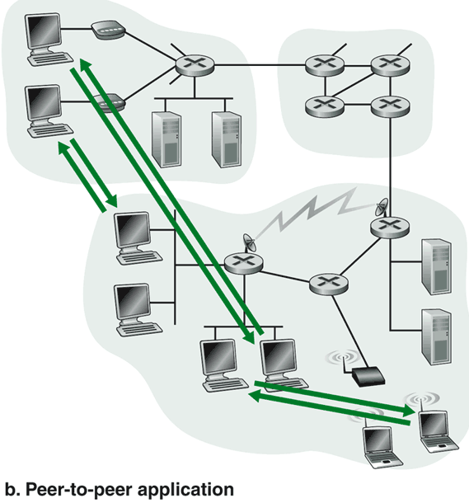
Arquitectura P2P Pura
No hay servidor siempre on
Sistemas terminales arbitrarios se comunican directamente
Pares se conectan intermitentemente y cambian sus direcciones IP
Ejemplo: Gnutella
Altamente escalable
Pero difícil de administrar

Slide 10
Híbridos de cliente-servidor y P2P
Napster
  Transferencia de archivos P2P
  Búsqueda de archivos centralizada:
    Pares registran contenidos en servidor central
    Pares consultan algún servidor central para localizar el contenido
Mensajería Instantánea
  Diálogo es entre los usuarios es P2P (no pasa por servidor)
  Detección/localización de presencia es centralizada:
    Usuario registra su dirección IP en un servidor central cuando ingresa al sistema
    Usuarios contactan servidor central para encontrar las direcciones IP de sus amigos.

Slide 11
Procesos que se comunican
Proceso: es un programa corriendo en un computador.
Dentro de la máquina dos procesos se comunican usando comunicación entre procesos (definida por Sistema Operativo).
Procesos en diferentes hosts se comunican vía intercambio de mensajes
Definiciones
Proceso Cliente: proceso que inicia la comunicación
Proceso servidor: proceso que espera ser contactado
Nota: En aplicaciones con arquitectura P2P un mismo proceso actúa como cliente y servidor

Slide 12
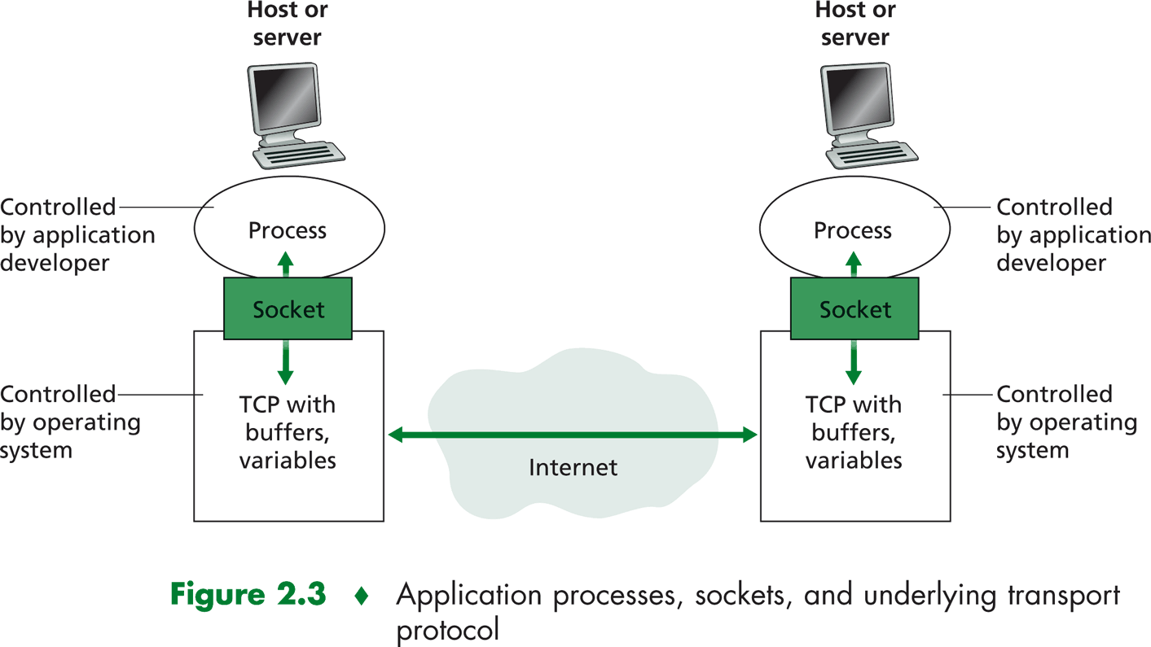
Sockets
Un proceso envía/recibe mensajes a/desde su socket
socket es un punto de comunicación entre dos partes (análogo a una puerta)
  Proceso transmisor envía mensajes por un socket
  Proceso transmisor confía en la infraestructura de transporte al otro lado de la puerta, la cual lleva los mensajes al socket en el proceso receptor
API: Interfaz de Programación de Aplicaciones
Los lenguajes ofrecen mecanismos para comunicarse con el sistema operativo y la capa de transporte. (volveremos más adelante)

Slide 13
Direccionamiento de procesos
Para que un proceso reciba un mensaje, éste debe tener una forma para identificarlo (diferenciarlo)
Un terminal/host tiene al menos una dirección IP única de 32 bits.
Q: ¿Es suficiente la dirección IP para identificar un proceso en un host?
Respuesta: No, muchos procesos pueden estar corriendo en el mismo host (= computador).
El identificador de proceso incluye la dirección IP y un número de puerto (port) asociado con el proceso en el host.
Ejemplo de número de puerto (port number):
  Servidor HTTP(web): 80
  Servidor de Mail: 25

Slide 14
Viendo las conexiones de nuestra máquina
En Linux y Windows netstat (Network Statistic):
  netstat -t para ver conexiones TCP
  netstat -u para ver conexiones UDP
Hasta aquí sabemos:
  Relación entre aplicación y proceso
  Necesidad de los puertos
  Mecanismo de software usado para pedir servicios a capa transporte
Ahora estudiaremos algunos protocolos.

Slide 15
Protocolos de capa aplicación definen:
Tipos de mensajes intercambiados, e.g., mensajes de requerimiento y respuesta
Sintaxis de los mensajes: los campos en los mensajes & cómo éstos son delimitados.
Semántica de los campos, i.e, significado de la información en los campos
Reglas para cuándo y cómo los procesos envían y responden a mensajes
Protocolos de dominio público:
Definidos en RFCs
Permite inter-operatividad
Ej: HTTP (WEB), SMTP (email)
Protocolos propietarios:
Ej: KaZaA,
Skype

Slide 16
¿Qué servicios de la capa transporte necesita una aplicación?
Confiabilidad en la entrega (Sin pérdida de datos)
Algunas aplicaciones (e.g., transferencia de archivos, telnet) requieren transferencia 100% confiable
otras (e.g., audio) pueden tolerar pérdida
Retardo
algunas Aplicaciones (e.g., Telefonía en internet, juegos interactivos) requieren bajo retardo para ser “efectivas”
Tasa de datos (“Bandwidth”)
algunas aplicaciones (e.g., multimedia) requieren cantidad mínima de ancho de banda para ser “efectivas”
otras (“aplicaciones elásticas”) hacen uso del bandwidth que obtengan

Slide 17
Requerimientos de servicios de transporte de aplicaciones comunes
Aplicación
file transfer
e-mail
Web documents
real-time audio/video
stored audio/video
interactive games
instant messaging
Pérdidas
no
no
no
tolerante
tolerante
tolerante
no
Bandwidth
elastic
elastic
elastic
audio: 5kbps-1Mbps
video:10kbps-5Mbps
Igual al de arriba
few kbps up
elastic
Sensible a Tiempo
no
no
no
yes, 100’s msec
yes, few secs
yes, 100’s msec
yes and no

Slide 18
Servicios de los protocolos de transporte en Internet
Servicio TCP
(Transmission Control Protocol):
Es Orientado a la conexión establecer conexión (setup) requerido entre procesos cliente y servidor antes de transferencia
Ofrece Transporte confiable entre proceso Transmisor (Tx) y Receptor (Rx)
Tiene Control de flujo: Tx no sobrecargará al Rx
Tiene Control de congestión: el Tx se frena cuando la red está sobrecargada
No provee: garantías de retardo ni ancho de banda mínimos
Servicio UDP
(User Datagram Protocol):
Transferencia de datos no confiable entre proceso Tx y Rx.
No provee: establecimiento conexión, confiabilidad, control de flujo, control de congestión, garantías de retardo o ancho de banda
Q: ¿Por qué existe UDP?

Slide 19
Aplicaciones Internet: aplicación, protocolo de transporte
Protocolo de transporte que lo sustenta
TCP
TCP
TCP
TCP
TCP or UDP
typically UDP
Protocolo capa
aplicación
SMTP [RFC 2821]
Telnet [RFC 854]
HTTP [RFC 2616]
FTP [RFC 959]
proprietary
(e.g. RealNetworks)
proprietary
(e.g., Dialpad, skype)
Aplicación
e-mail
remote terminal access
Web
file transfer
streaming multimedia
Internet telephony

Slide 20
Capítulo 2: Capa Aplicación
2.1 Principios de las aplicaciones de red
2.2 Web y HTTP
2.3 FTP
2.4 Correo Electrónico
  SMTP, POP3, IMAP
2.5 DNS
2.6 P2P Compartición de archivos
2.7 Programación de socket con TCP
2.8 Programación de socket con UDP
2.9 Construcción de un servidor WEB

